Slide 1
Проект организации системы платных парковок в Перми
13 июля 2016 г.

Slide 2
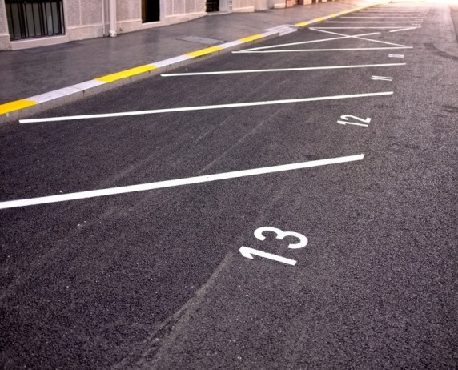
Муниципальный контракт с МКУ «Пермская дирекция дорожного движения»
Предмет контракта:
Создание, администрирование системы внесения платежей за использование на платной основе парковок (парковочных мест), расположенных на автомобильных дорогах общего пользования местного значения г. Перми, а также хранение и передача информации по использованию парковочных мест в заинтересованные службы.
Общее парковочное пространство - не менее 2 500 мест
Затраты бюджета - 0 рублей
Открытие парковочных зон - 15 августа 2016г.

Slide 3
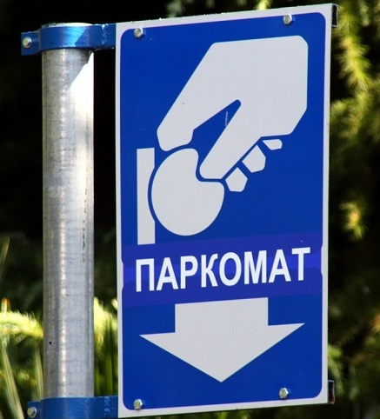
Создание системы платных парковок в Перми
Установка паркоматов, их подключение к сетям электроснабжения.
Обеспечение парковок дорожными знаками и информационными щитами (1473 знака).
Установка серверного оборудования.
Передача и обработка данных с мобильных и стационарных средств фото- и видеофиксации.
Соглашения с банками-эквайерами, операторами мобильной коммерции, агрегаторами интернет-платежей, поставщиками услуг платежных терминалов.
Организация централизованного контроля всех типов платежей за услуги платных парковок.

Slide 4
Размещение платных парковок в Перми
Платные парковки будут ограничены улицами:
Попова
Пушкина
Николая Островского
Советская (от ул. Николая Островского до ул. Максима Горького)
Монастырская (от площади Перми I до ул. Газеты «Звезда»)
Окулова (от ул. Газеты «Звезда» до ул. Попова
Режим работы:
понедельник – пятница
с 08:30 до 19:30.

Slide 5
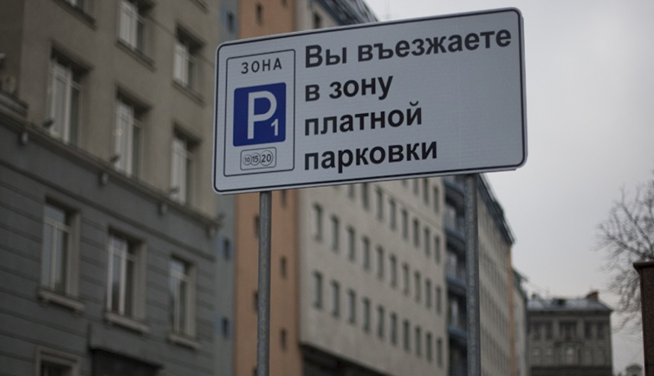
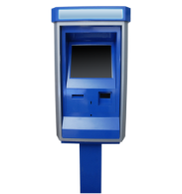
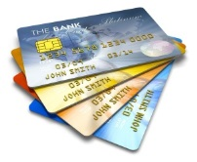
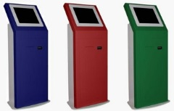
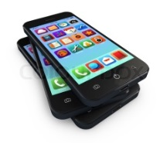
Оплата парковочных мест
На основании решения Пермской Городской Думы от 26.05.2015 №111 «Об утверждении Методики расчета и максимального размера платы за пользование на платной основе парковками (парковочными местами), расположенными на автомобильных дорогах общего пользования местного значения города Перми», стоимость парковки составит 15 рублей в час.
Паркомат
SMS с мобильного телефона
Банковская карта
Банковский счет
Терминалы приема платежей
Приложение для мобильных устройств под управлением ОС iOS, Android, Windows Phone
Личный кабинет пользователя на информационном парковочном портале
Установка информационных щитов с описанием вариантов оплаты

Slide 6
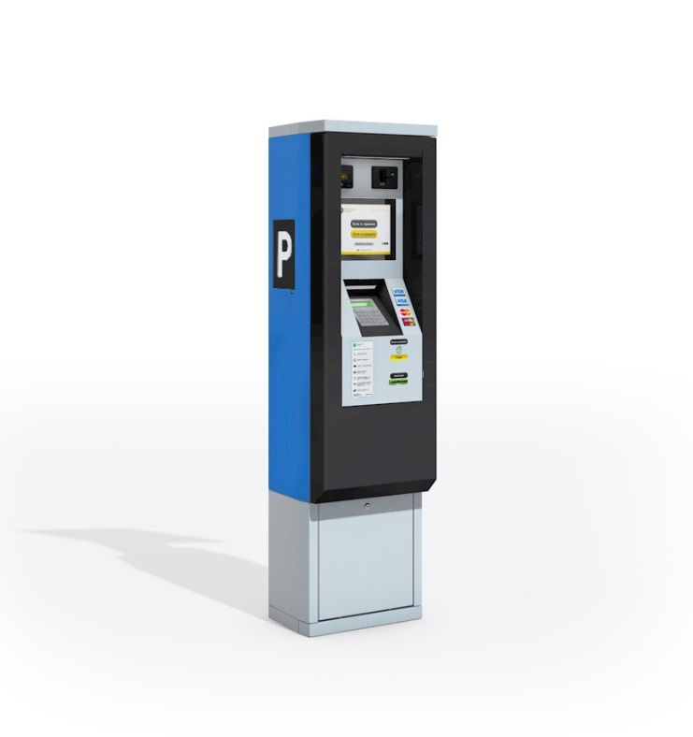
Оборудование системы платных парковок Перми
В рамках муниципального контракта будут установлены 45 паркоматов
Интерфейс на русском и английском языках
Инструкция для пользователя
Сенсорный экран
PIN-клавиатура
Автоматическое распознавание типа предлагаемой к оплате банковской карты
Система антискимминга, предотвращающая возможность похищения данных банковских карт
Защита от вандалов
Работоспособность при диапазоне температур от -40°C до +60°C при относительной влажности до 97% при 55°C

Slide 7
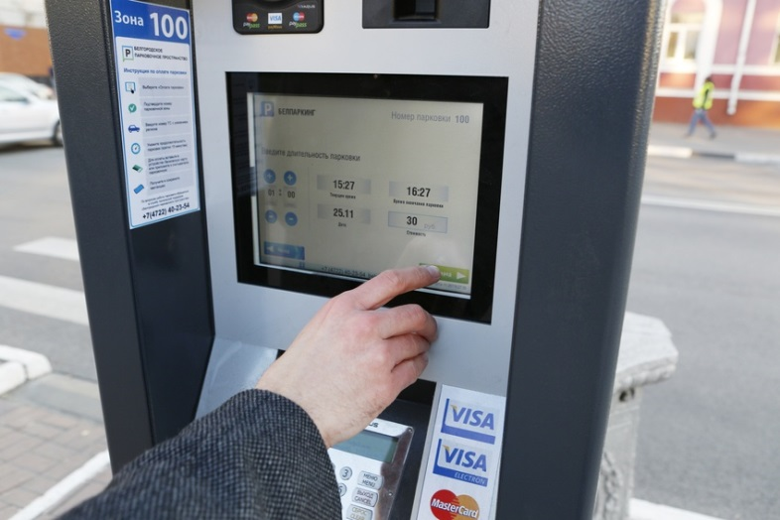
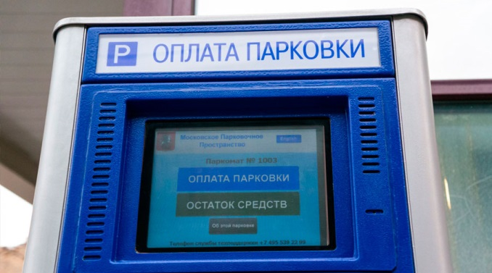
Техническая поддержка системы
Проект реализуется на телекоммуникационной инфраструктуре «Ростелеком»
Техническое обслуживание
Модернизация программно-аппаратного комплекса
Устранение нештатных или аварийных ситуаций
Круглосуточный режим функционирования 7 дней в неделю
Срок восстановления технических сбоев - не более 8 часов
Срок восстановления работоспособности паркомата - не более 14 часов
до 75 000 пользователей в сутки
до 150 транзакций начала/окончания парковочных сессий в секунду
до 150 платежных транзакций в секунду

Slide 8
Основные функции системы платных парковок Перми
Учет льготных разрешений (для инвалидов).
-Учет абонементов (на 10 рабочих дней, 20 рабочих дней, квартал, год, произвольный период) соответствующей модели тарификации.
Управление штрафами (выявление правонарушений, подготовка постановлений об административных правонарушениях, рассылка, контроль оплаты, отчетность).
Использование различных способов оплаты парковки.
Автоматизация расчетов стоимости и продолжительности паркования, выставления счетов на оплату в соответствии с действующими тарифами.
Предоставление пользователям парковок доступа к статистике платежей пользователя, отчетным документам через личный кабинет пользователя на интернет-портале.
Мониторинг работы системы платных парковок в режиме реального времени, в том числе мониторинг состояния паркоматов.
Ведение и публикация на интернет-портале информации о парковках с указанием их параметров (тариф, парковочная зона, адрес, количество парковочных мест).
Оказание услуг новым пользователям без остановки предоставления услуг уже подключенным пользователям.

Slide 9
Поддержка пользователей системы
Информационный парковочный портал
Доступ к личным кабинетам для оплаты парковки
Формирование квитанции/счета для оплаты
Формирование отчетов об истории пополнений и списаний с парковочного счета пользователя
Формирование отчетов об активных и ранее оплаченных парковочных сессиях
Контакт-центр:
Голосовая связь
Электронная почта
Интернет-мессенджеры

Slide 10
Спасибо за внимание!

